Slide 1
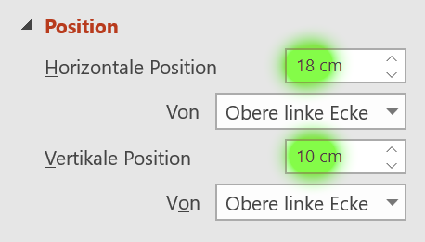
Werkzeuge und Geräte der Buschmänner
Positioniere den Blockpfeil:
Horizontale Position: 18 cm
Vertikale Position: 10 cm Rechter Mausklick auf den Pfeil > Größe und Position
Arbeitshinweise finden sich hier:

Slide 2
Bogen
Entferne den Rahmen um das Bild!
Doppelklick auf das Bild
Bildformatvorlagen > Bildrahmen > keine Kontur
Drehe das Bild um 330 °
Doppelklick auf das Bild
Anordnen > Drehen > Weitere Drehungsoptionen …

Slide 3
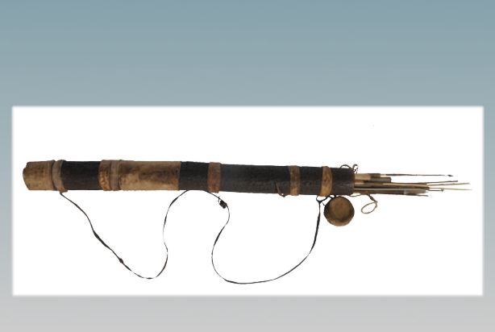
Köcher für Pfeile
Schneide das Bild so zu, dass die eingefärbten Bereiche verschwinden.
Doppelklick auf das Bild
Größe > Zuschneiden
Setze die Bildkorrektur zurück.
Doppelklick auf das Bild
Anpassen > Bild zurücksetzen

Slide 4
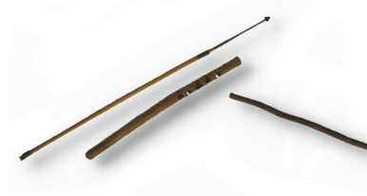
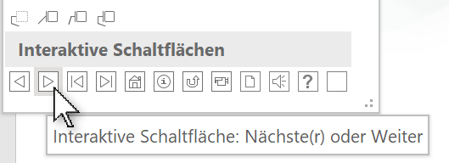
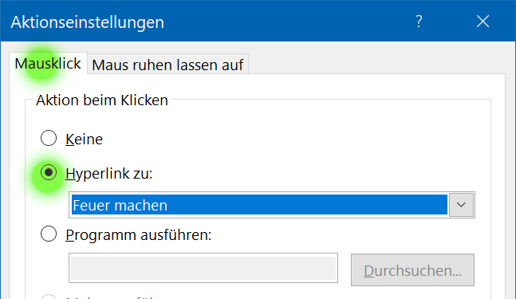
Pfeil und Werkzeug für Feuer
Füge unten eine interaktive Schaltfläche Nächste(r) oder Weiter auf der Folie ein!
Einfügen > Formen > Interaktive Schaltflächen
Wähle Nächste(r) oder Weiter
Wähle in den Aktionseinstellungen: Bei Mausklick Hyperlink zur Folie 8, Feuermachen

Slide 5
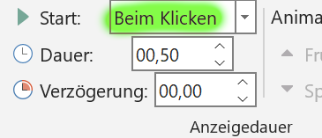
Werkzeuge und Geräte
Erstelle für die Aufzählung eine Animation:
Effekt: Zoom Animationen > Zoom
Effektoption: Foliencenter wähle in den Effektoptionen!
Start: beim Klicken Dauer: 0,5 Sekunden Wähle bei Anzeigedauer!
Der Aufzählungspunkt Feuerholz soll zuerst erscheinen. Markiere die Zahl 3 vor Feuerholz, bei Anzeigedauer klicke zwei Mal auf Früher bis aus der Zahl 3 eine 1 wird.
Bogen
Köcher und Pfeile
Feuerholz
Harke, wird verwendet als
Beil
Grabstock
Pfeife
Messgerät zum Messen von Längen

Slide 6
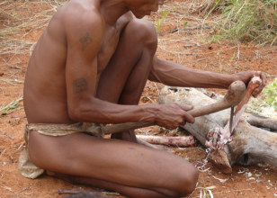
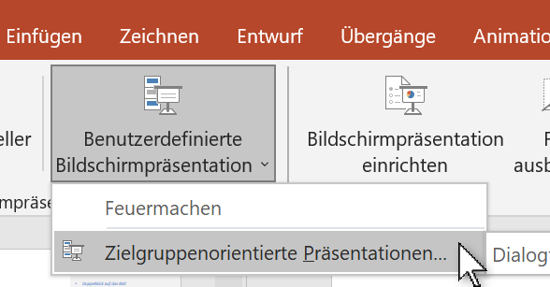
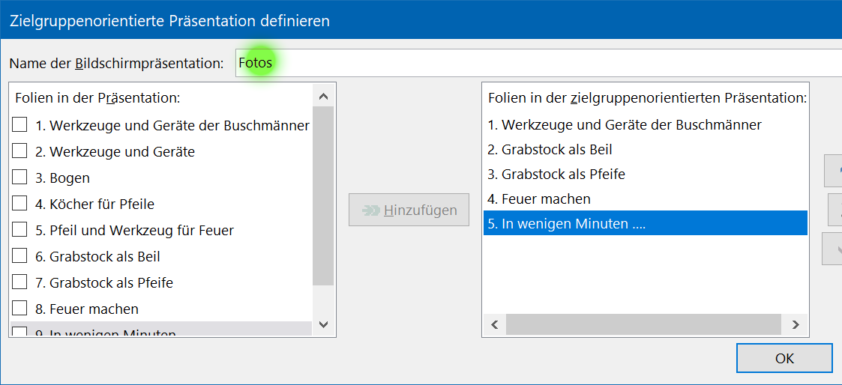
Grabstock als Beil
Erstelle eine zielgruppenorientierte Präsentation mit dem Namen Fotos. Verwende dafür die Folien 1, 6, 7, 8, und 9.
Bildschirmpräsentation > Bildschirmpräsentation starten > Benutzerdefinierte Bildschirmpräsentation > Zielgruppenorientierte Präsentation Neu > Folien auswählen

Slide 7
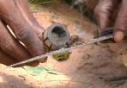
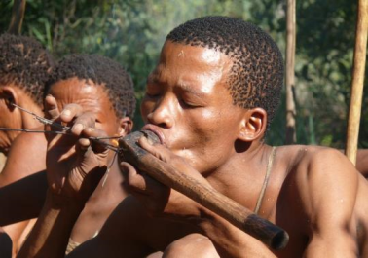
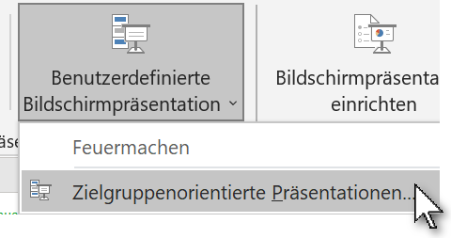
Grabstock als Pfeife
Entferne aus der zielgruppenorientierte Präsentation Feuermachen die Folie 4.
Bildschirmpräsentation > Bildschirmpräsentation starten > Benutzerdefinierte Bildschirmpräsentation > Zielgruppenorientierte Präsentation >
Feuermachen auswählen und bearbeiten

Slide 8
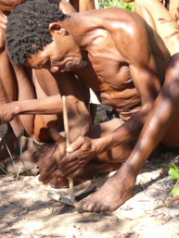
Feuer machen
Positioniere das Bild auf der Folie!
Von der linken oberen Ecke: Horizontal: 9 cm Vertikal: 3 cm
Rechte Maustaste auf das Bild > Größe und Position
Notes:
Positioniere das Bild auf der Folie: Von der linken oberen Ecke, Horizontal: 7,5 cm, Vertikal: 4,1 cm
Rechte Maustaste auf das Bild, Größe und Position, Position

Slide 9
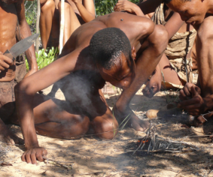
In wenigen Minuten ….
Ändere den Folienübergang:
Wähle den Übergang Drehen
Effektoptionen: von rechts, Dauer 3 Sekunden
Übernimm diesen Folienübergang für alle Folien.
Übergänge > Dynamischer Inhalt > Drehen

Slide 10
Kurze Pause ….
Ändere für diese Folie das Layout auf Elementar, nur Titel.
Rechte Maustaste auf Folie >
Layout > Folienlayout Elementar, nur Titel

